Slide 1
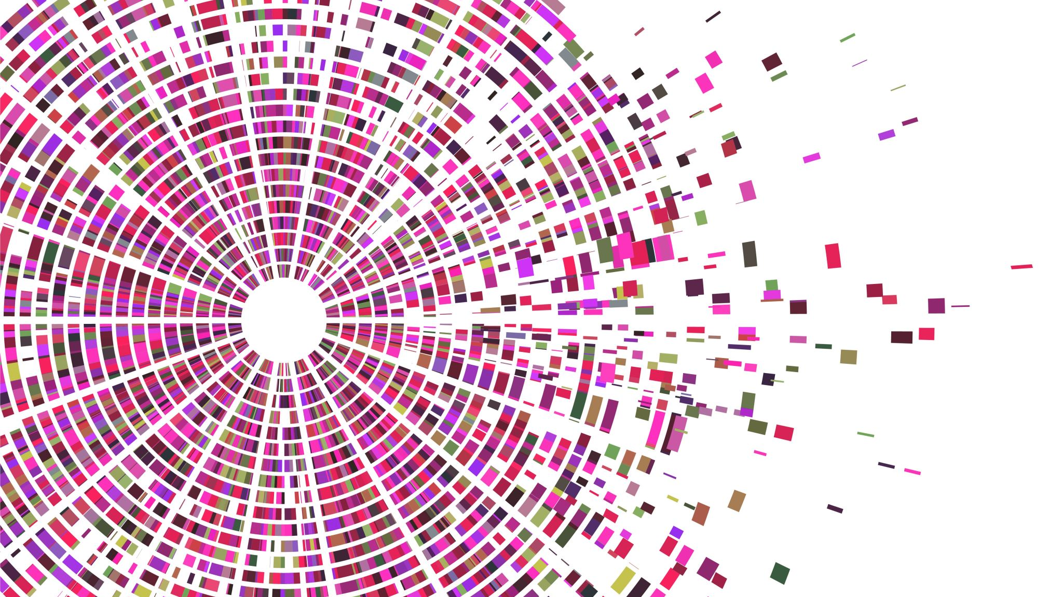
Mentoring
Vidvuds Beldavs
RFC-VISC sadarbība
06.05.2021.

Slide 2

Tēmati
Zinātnes krīze Latvijā
Iespējams ceļš risinājumam
EUCYS
RFC-VISC projekts.

Slide 3
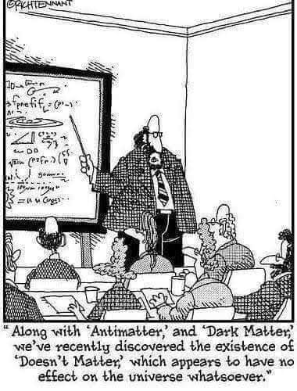
Zinātnes krīze Latvijā
Zinātnieku skaits sarūk straujāk nekā iedzīvotāju skaits.
Publika ir vienaldzīga – «Doesn’t Matter»

Slide 4


Slide 5
European Contest for Young Scientists
Latvija piedalās no 1999. gada
Kopējie rezultāti:
Participates since 1999 Nr of Contests 19
Nr of prizes 9 Nr of prizes won by Team of boys: 7 Team of girls: 2
Nr of girls to win a prize 3 Mixed teams: 0
Nr of boys to win a prize 11
Last prize won in 2016

Slide 6
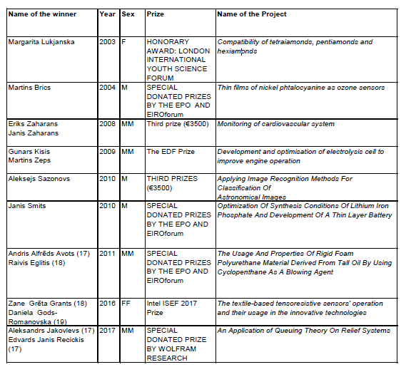
Latvijas godalgas EUCYS

Slide 7
Kā varētu uzlabot Latvijas rezultātus?
Jāiesaista zinātniekus
Zinātniskās institūcijas
Firmas
Publika
«Latvijas vienīgā bagātība ir cilvēki, to gudrās galvas. Tāpēc valstij ir jāiegulda zinātnē, jauniešu izglītošanā un jārūpējas par intelektuālā potenciāla neaizplūšanu no Latvijas. Ir labi papildināt savas zināšanas, gūt pieredzi ārvalstīs, bet valstij vajadzētu domāt, kā radīt jaunajiem zinātniekiem pievilcīgas, ar ārvalstīm konkurējošas darba vietas tepat Latvijā,» uzsver Mudīte Kalniņa.

Slide 8
Ir izteikta individuāla interese ko darīt, lai risinātu zinātnes krīzi Latvijā
130 + zinātnieki izpildīja anketi piedalīties mentoring programmā
Trūkst veidi, kā saistīt zinātniekus ar skolotājiem un skolēniem.
Arī trūkst atbalsts no firmām, zinātniskām institūcijām, un sabiedrību.

Slide 9
Ir jānovērtē zinātnieka darbs
Cik ir vērts zinātnieka stunda, ko pavada ar skolēnu?
€ 50 stundā

Slide 10
Iespējams RFC – VISC projekts
Izveidot apmācību mentoriem, lai varētu rudenī iesākt mentoriem sazināties ar skolotājiem / skolām, kas izsaka interesi
Apmācīt skolotājus, kas sadarboties ar mentoriem un viņu skolēniem
Izveidot konkursu, kā iesaistīt skolniekus ar interesi un spējām radot ar to iespējas, lai varētu izpausties izcilība.
Iegūt atbalstu no firmām un zinātniskām institūcijām – piekļuve pētniecības instrumentiem, iespējas noklausīties zinātniskās lekcijas, iespējas strādāt kā interni, un godalgas skolēniem, kas rāda izcilību.
Pusgada pilotprojekts – 20 līdz 50 000 eiro.
Lielākus līdzekļus varētu meklēt no ES fondiem, mecenātiem, utt.

Slide 11
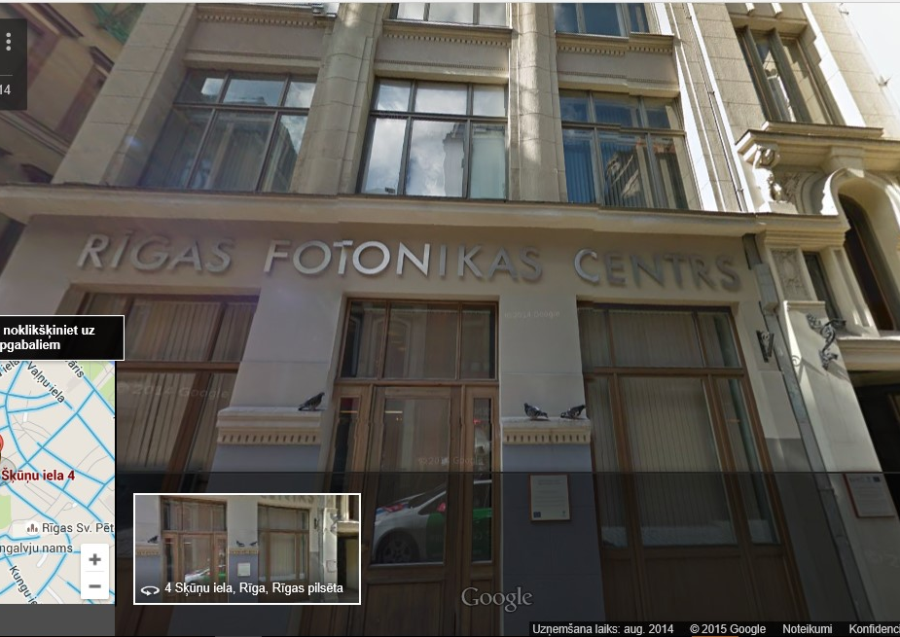
Thank you! Paldies!
Vidvuds Beldavs
Rīgas Fotonikas Centrs
www.rigaphotonicscentre.org
vidbeldavs@fotonika-lv.eu

